Slide 1
¿Son los MOOC una amenaza para la Universidad? Cali, Mayo 28 de 2013
http://www.technologyreview.com/news/506351/the-most-important-education-technology-in-200-years/

Slide 2
Innovaciones Disruptivas
“En general, las innovaciones disruptivas … ofrecen menos de lo que esperan los clientes en los mercados establecidos. Por eso, rara vez se emplean inicialmente allí. Ofrecen un paquete diferente de atributos, valorado solo por mercados emergentes, remotos y no importantes para el mercado convencional.”
Wikipedia

Slide 3
Innovaciones Disruptivas
“La innovación disruptiva … es más económica y más fácil de usar… Los proveedores tradicionales la ignoran, suponiendo que no es de interés para su clientela actual… Pero en la medida que la innovación disruptiva mejora… se convierte en una amenaza para los proveedores tradicionales.”
C. Christensen y H. Eyring
“The Innovative University”, 2011

Slide 4
Christensen: Innovaciones Disruptivas

Slide 5
Algunos ejemplos de Innovaciones Disruptivas
-Comp. Personales => | -Mini computadores
-Mini acerías => | -Acerías Integradas
- Industria disquera => | - MP3
-Telefonía celular => -Fotografía digital => -Wikipedia => -¿MOOC? => | -Telefonía tradicional -Fotografía tradicional -Enciclopedias -¿Universidad?

Slide 6
Preocupación por los altos costos de la Educación Superior
“Con la posible excepción de la prostitución… la docencia es la única profesión cuya productividad no ha avanzado en los 2.400 años transcurridos desde la muerte de Sócrates”.
Richard Vedder
Economista, Universidad de Ohio

Slide 7
Preocupación por los altos costos de la Educación Superior
La universidad sufre un caso grave de la enfermedad de costos llamada de Baumol. Como el cuarteto de cuerdas: en 1850 y hoy, quince minutos de performance equivalen a una hora de músico.
“Las universidades necesitan mucha gente altamente calificada; gente cuyos salarios, beneficios y costos de apoyo han subido más rápido que la inflación en los últimos 30 años.”
Robert Archibald y David Feldman
Why Does College Cost So Much?

Slide 8
Preocupación por la ineficacia de la docencia tradicional: Cátedra Magistral
“La Universidad es un lugar donde las notas de clase del profesor se convierten en las notas de clase del estudiante, sin pasar por el cerebro de ninguno de los dos.”
Edwin E. Slosson (1865 –1929) editor, autor y químico norteamericano
Laurentius de Voltolina, segunda mitad del S. XIV
http://bo.wikipedia.org/wiki/File:Laurentius_de_Voltolina_001.jpg

Slide 9
¿Qué es un MOOC?
Massive : Número ilimitado de estudiantes
Open : Sin requisitos de admisión
Online : Basado en la Web
Course : Estructura de curso tradicional
¿Qué?
¿Por qué?
Expandir el accesso a educación de clase mundial para cualquiera, donde quiera, cuando quiera
– y gratis
Por equidad
Para ahorrar costos/sostenibilidad
Por negocio
Para mejorar aprendizaje
en el propio campus
Notes:
The term MOOC originated in Canada. Dave Cormier and Bryan Alexander coined the acronym to describe an open online course at the University of Manitoba designed by George Siemens and Stephen Downes. The course, Connectivism and Connective Knowledge, was presented to 25 fee-paying students on campus and 2,300 other students from the general public who took the online class free of charge (Wikipedia, 2012a).
In response, Dave Cormier, Manager of Web Communication and Innovations at the University of Prince Edward Island gave birth to the name, borrowing from the game term Massive Online Role Playing Game or MORPG

Slide 10
Breve Historia de los MOOC
2008. Massive open online course, expresión acuñada por Dave Cormier y Bryan Alexander en referencia al curso “Connectivism and Connected Knowledge”, de G. Siemens y S. Downes, U. of Manitoba
Septiembre, 2011. Los MOOC tomaron un nuevo ritmo con los cursos de la Universidad de Stanford “Introduction to Artificial Intelligence”, de Sebastian Thrun y Peter Norvig y “Machine Learning”, de Andrew Ng. Los equipos que desarrollaron esos cursos se fueron a montar las empresas Udacity y Coursera, ambas con ánimo de lucro, en 2012.
2012 . MIT y Harvard crearon edX, como organización sin ánimo de lucro, dedicada a desarrollar MOOC. Los ofrecen desde MITx y HarvardX. edX ofrece ahora cursos de otras universidades.

Slide 11
Breve Historia de los MOOC
En menos de un año y medio, cuatro “grandes jugadores” están ofreciendo
Más de 500 cursos
De más de 100 universidades
A más de 5 millones de estudiantes
De más de 200 países
Con más de US $100 millones de inversiones inciales de respaldo

Slide 12
Oferta actual de cursos: >500
Coursera 374 cursos
Udacity 25 cursos
edX 51 cursos
MiriadaX 58 cursos

Slide 13
COURSERA.COM

Slide 14
Los fundadores de COURSERA
Profesores de la Universidad de Stanford Andrew Ng y Daphne Koller

Slide 15
Los fundadores de COURSERA
Daphne Koller. Profesora del Departmento de Ciencias de Cómputo en la Universidad de Stanford. Su principal interés en Investigación está en el desarrollo y el uso del aprendizaje de máquinas y de métodos probablilísticos para modelar ya analizar dominios complejos.
Andrew Ng. Profesor Asociado de Ciencias de Cómputo en la Universidad de Stanford. Es también Director del Laboratorio de Inteligencia Artificial en Stanford. Ng también trabaja en aprendizaje de máquinas, específicamente en la construcción de sistemas de Inteligencia Artificial mediante simulaciones del cerebro a gran escala.

Slide 16
Sobre COURSERA
Financiadores
John Doerr. Socio de Kleiner Perkins Caufield & Byers. Él y sus socios han financiado, entre otros, a Larry Page, Sergey Brin y Eric Schmidt de Google; Jeff Bezos de Amazon.co; Scott Cook y Bill Campbell de Intuit.
Scott Sandell Socio General en New Enterprise Associates, Inc. Ha dirigido las inversiones en empresas transformadoras de sus industrias, como Bloom Energy, Data Domain, Fusion-io, Salesforce.com, Tableau Software, WebEx y Workday. Ha sido incluido varias veces en la Lista de los Midas de la revista Forbes, con 16 compañías de tecnología de su portafolio que han completado su salida al mercado público de acciones exitosamente.
Consejo Consultivo
Patrick Aebischer
President, Ecole Polytechnique Federale de Lausanne
Rafael Bras
Provost , Georgia Institute of Technology
Christopher Eisgruber
Provost, Princeton University
John Etchemendy
Provost, Stanford University
Philip Hanlon
Provost, University of Michigan
Peter Lange
Provost, Duke University
Vincent Price
Provost, University of Pennsylvania
Margaret Sheil
Provost, University of Melbourne
Phyllis Wise
Chancellor, University of Illinois at Urbana Champaign

Slide 17
COURSERA: Misión
“Somos un emprendimiento social que se asocia con las mejores universidades del mundo para ofrecer cursos en línea gratuitos y para todos. Imaginamos un futuro en el que las mejores universidades están educando no a miles, sino a millones de estudiantes. Nuestra tecnología permite que los mejores profesores les enseñen a decenas o centenares de miles de estudiantes”

Slide 18
COURSERA: Categorías de cursos

Slide 19
COURSERA: Socios

Slide 20
COURSERA: 13 meses de historia
De Revista Nature, Marzo 14, 2012

Slide 21
UDACITY.COM

Slide 22
Fundador de Udacity
Sebastian Thrun
Científico de Google y Profesor de la Universidad de Stanford
Uno de los 100 Pensadores Globales de Foreign Policy en 2012, por el carro-robot

Slide 23
UDACITY.COM: Misión
Nuestra misión es llevar educación superior accesible, costeable, cautivadora y muy efectiva al mundo.
Creemos que la educación superior es un derecho humano básico y buscamos empoderar a nuestros estudiantes para que avancen en su educación y en sus carreras

Slide 24
UDACITY.COM: Credo
La educación superior está quebrada, con costos altos y crecientes, tanto para los estudiantes como para toda la sociedad. La educación ya no es un evento de una vez, sino una experiencia a lo lago de la vida. La educación debería consistir en menos escucha pasiva (no clases magistrales) y en más aprendizaje activo.
Estamos reinventando la educación para el Siglo XXI, cerrando la brecha entre competencias para el mundo real, educación relevante y empleo. Nuestros estudiantes manejarán con fluidez las nuevas tecnologías, las matemáticas modernas las ciencias y el pensamiento crítico. Ellos conjugarán habilidades con creatividad y humanidad para aprender, pensar y hacer. Los Udacianos son ciudadanos del mundo, curiosos y comprometidos.

Slide 25
Harvard + MIT = edX

Slide 26
edX: Socios

Slide 27
edX: 51 Cursos

Slide 28
edX: Propósito
Convertirnos en un recurso líder para aprendices y para el aprendizaje en todo el mundo, manteniéndonos enfocados en las metas y principios establecidos al constituir edX:
Nuestras metas:
Ampliar a todo el mundo el acceso a la educación
Mejorar la enseñanza y el aprendizaje en el Campus y en línea
Avanzar la enseñanza y el aprendizaje mediante la investigación
Nuestros principios:
Sin ánimo de lucro
Plataforma de código abierto
Colaborativo
Financieramente sostenible

Slide 29
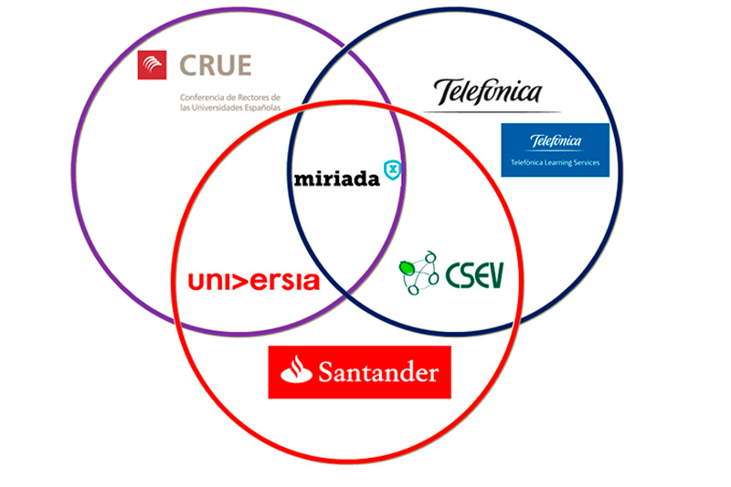
MiriadaX: Agentes implicados en la alianza
Universidades

Slide 30
MiriadaX: Agentes implicados en la alianza
Telefónica
Telefónica Learning Services
Plataforma
Software y sistemas
Santander
Red Universia
1.242 universidades
23 países
9 millones de usuarios

Slide 31
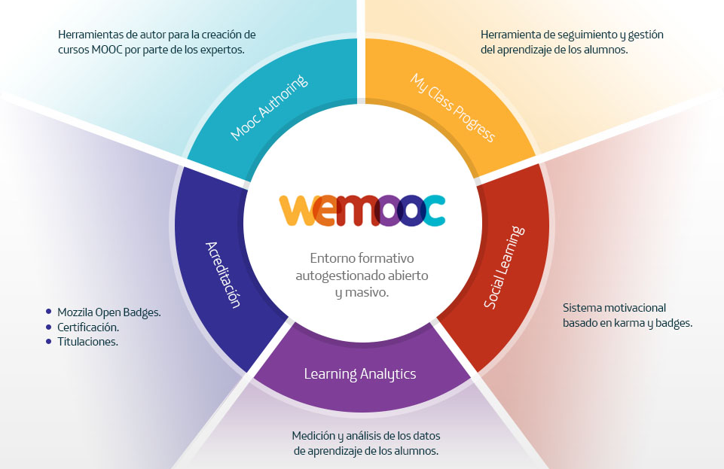
Los Componentes del Modelo de Miriada X

Slide 32
MiriadaX: Universidades socias

Slide 33
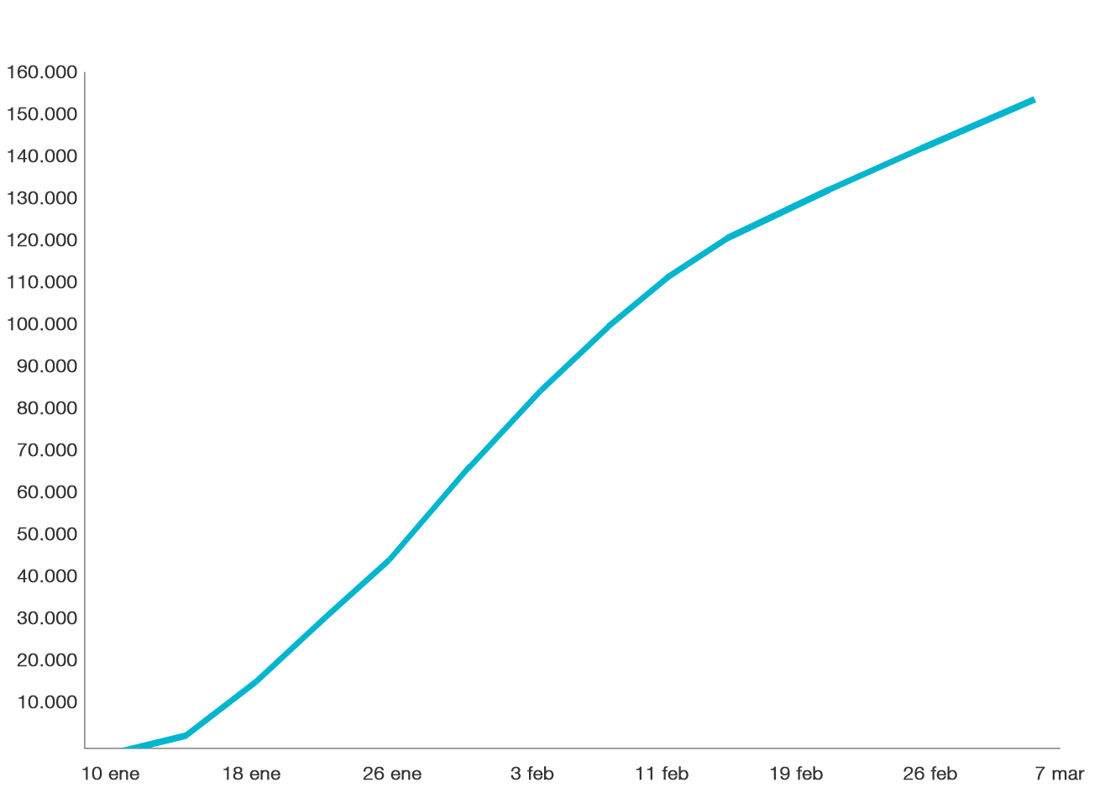
Dos meses de historia de MiriadaX
soon.

Slide 34
Nuevo jugador: MOOC2Degree.com
Academic Partnerships es una empresa que promete ayudar a universidades a convertir sus programas tradicionales a formato online, conseguirles estudiantes y acompañarlos hasta la graduación.
Randy Best, Presidente de la Junta Directiva de Academic Partnerships, es el Fundador de Whitney.
Estudiantes que completan exitosamente un primer curso de MOOC2Degree obtienen créditos académicos conducentes a grado, según criterios establecidos por cada universidad participante.
Está enganchado; lo que sigue es pagando.

Slide 35
La experiencia de Georgia Tech en MOOC de Coursera; 7 meses y medio
Se asocian con Coursera en Julio de 2012
Este es un ejemplo de “aprender haciendo”
La universidad no estaba preparada para la velocidad de este lanzamiento
“Somos socios de una empresa ‘start-up’ que va a la velocidad de la luz”

Slide 36
La experiencia de Georgia Tech en MOOC de Coursera; 7 meses y medio

Slide 37
La experiencia de Georgia Tech en MOOC de Coursera; 7 meses y medio
Es mucho más difícil de lo que parece
Demanda más recursos de lo que podría pensarse
Exige una capacidad administrativa escasa en la Universidad
Requiere recursos de producción profesionales y sofisticados

Slide 38
MOOC: Altas tasas de deserción

Slide 39
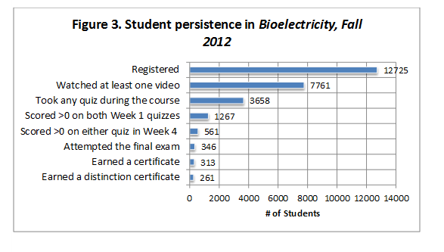
MOOC: Altas tasas de deserción
< 5%
12,725 Registered
574 Earned Certificates
http://www.katyjordan.com/MOOCproject.html

Slide 40
MOOC: Altas tasas de deserción
Curiosos
Informales
Pasivos
Activos
http://mfeldstein.com/emerging_student_patterns_in_moocs_graphical_view/
Notes:
http://mfeldstein.com/emerging_student_patterns_in_moocs_graphical_view/

Slide 41
Componentes típicos de un MOOC
Los MOOC utilizan el Video en línea en formas novedosas; lo combinan con elementos interactivos y con actividades sociales, tipo Web 2.0, que estimulan el aprendizaje “peer-to-peer”.
Videos de pocos minutos de duración componen el elemento magistral del curso
Quices de respuesta múltiple proveen información inmediata al estudiante y al sistema
Los estudiantes proponen, exploran y responden a preguntas de otros estudiantes
http://www.iversity.org/

Slide 42
Evaluación y “feed-back” inmediatos
La filosofía predicada por Coursera y por Udacity es la de Aprendizaje Activo
Creen que la creación de comunidad y el “feed-back” inmediato son las claves para el éxito en términos de aprendizaje
Usan calificación automática pare pruebas de respuesta múltiple.
Están introduciendo calificación automática para respuestas tipo ensayo (Gran debate).
Usan evaluación entre pares cuando no pueden evaluar de otra manera

Slide 43
Tecnología avanzada
No es una coincidencia que Udacity, Coursera y edX sean todos dirigidos por Científicos de Computadores.
Para cumplir su gran promesa de mejorar y hacer más económica la experiencia universitaria, los MOOC tendrán que explotar los últimos avances en procesamiento de datos en gran escala y en aprendizaje de máquina
Ofrecer una clase compleja a miles de personas simultáneamente demanda un alto grado de automatización
Muchas de las tareas más demandantes en tiempo, tradicionalmente realizadas por profesores y monitores, como corregir exámenes, moderar discusiones, etc., tendrán que ser ejecutadas por computadores.
Se requiere software analítico avanzado para manejar la gran cantidad de información sobre el comportamiento y desempeño de cada estudiante., recogido durante las clases.
Mediante el uso de algoritmos para detectar patrones en los datos, los programadores esperan entender mejor los estilos de aprendizaje y ajustar las estrategias de enseñanza.
MIT Technology Review

Slide 44
Modelo de Negocio
Nadie tiene idea clara de cuál es el modelo de negocio efectivo para los MOOC
Cobrar por certificación de logros en el aprendizaje
Por servicios de identificación
Por venta de cursos cerrados
Por venta de cursos a otras universidades
Por referenciar personas con altas competencias e Empresas

Slide 45
¿Por qué entrar en los MOOC?
Consideraciones de Old Dominion University:
“Porque todo el mundo lo está haciendo”
Para fortalecer la marca y el mercadeo de la Universidad
Para reclutar nuevos estudiantes
Para contribuir al bienestar de la sociedad
Para realizar investigación sobre enseñanza y aprendizaje en la Web
Para repensar y mejorar prácticas de enseñanza y aprendizaje

Slide 46
Escépticos y críticos
Controversia y debate
A mediados de Abril (2013) las Facultades de Amherst College decidieron no ofrecer MOOC
A principios de Mayo (2013), el Departamento de Filosofía de la Universidad del Estado de California en San José escribió una carta abierta de protesta a Michael J. Sandel, un profesor de Harvard cuyo curso insignia, Justicia, se convirtió en Justice X, un MOOC, esta primavera. “La idea de que exactamente el mismo curso sobre justicia social sea enseñado en varios departamentos de fiosofía en todo el país es absolutamente asustadora.”
Joseph Harris, un profesor de escritura creativa en Duke, dijo recientemente a The Chronicle of Higher Education, “No veo cómo un MOOC puede ser mucho más que un libro de texto digitalizado.”

Slide 47
Escépticos y críticos
Resultados de una encuesta sobre MOOC a Presidentes Universitarios de los EEUU (basada en respuestas de 889 de ellos) Mayo 2, 2013. Solo una pequeña minoría de los presidentes cree enfáticamente que:
Mejorarán el aprendizaje de todos los estudiantes
(3 por ciento)
Resolverán los desafíos financieros de las universidades
(2 por ciento)
Reducirán el gasto de los estudiantes en educación superior (8 por ciento)

Slide 48
Escépticos y críticos
“Estoy preocupada con los enfoques electrónicos para la calificación de ensayos escritos. Creo que no están en capacidad de considerar la ironía, la elegancia y … no sé cómo se logra que un computador decida si hay algo allí [en lo escrito] para observar lo cual no ha sido programado.”
Drew Gilpin Faust
Presidente de la Universidad de Harvard
“El exceso de alumnos entorpece la actividad académica y aboca a las universidades a la crisis”… “la progresiva influencia de las nuevas tecnologías ha modificado la relación de los alumnos con los profesores, especialmente desde la explosión de Internet, desde donde se puede acceder a mucha información, lo que en parte sustituye al docente”.
Umberto Eco
Semiólogo, escritor y filósofo

Slide 49
Entonces ¿qué?
“Creo que habrá una oferta disponible de muchísimos cursos gratis o casi gratis. Mientras que el estándar dorado de las clases presenciales pequeñas, con excelentes profesores, se mantendrá vigente, los cursos en línea demostrarán ser un ambiente de aprendizaje efectivo, especialmente en comparación con los grandes cursos estilo clase megistral.”
John L. Hennessy
President of Stanford

Slide 50
Entonces ¿qué?
Quedan muchas preguntas por responder:
¿Cuál es la calidad de esos cursos?
¿Son igualmente apropiados para todas las disciplinas?
¿Cómo van a evolucionar?
Al final, ¿cuáles serán las diferencias entre la clase presencial y aquella en línea?

Slide 51
Entonces ¿qué?
¿Qué es en realidad la Educación Superior?
Si se trata solamente de adquirir conocimientos, entonces quizás los MOOC son una buena alternativa para abaratar los costos universitarios y masificar el acceso.

Slide 52
Proyecto Educativo Icesi
Valores a fortalecer
Responsabilidad
Autoestima
Perseverancia
Autonomía
Curiosidad intelectual
Honestidad
Justicia
Tolerancia
Solidaridad
Respeto por la naturaleza

Slide 53
Proyecto Educativo Icesi
Capacidades a desarrollar
La capacidad de relacionarse con los otros en la expresión de ideas y sentimientos, y en la transmisión y recepción de información.
La capacidad intelectual incluye el pensamiento crítico, la aptitud para la investigación, el análisis, la síntesis, la conceptualización, el manejo de información, el pensamiento sistémico y la solución de problemas.
La capacidad de trabajo personal efectivo involucra la capacidad de planeación, de actuación efectiva, de reconocimiento del cambio, de innovación, de autocrítica y de aprendizaje personal permanente.
La capacidad de trabajo en equipo agrupa las capacidades de liderazgo, las relaciones interpersonales, el trabajo bajo presión y la negociación.

Slide 54
SABER PRO Noviembre 2012 (368 Estudiantes)

Slide 55
SABER PRO Noviembre 2012 (368 Estudiantes)

Slide 56
SABER PRO Noviembre 2012 (368 Estudiantes)

Slide 57
Sobre MOOC como sistema de enseñanza
“Parte de lo que necesitamos entender como maestros y como aprendices es ¿cuándo tiene su impacto más poderoso la intimidad de el cara a cara?”
Drew Gilpin Faust
Harvard President

Slide 58
El efecto Pigmalión
"Las expectativas y previsiones de los profesores sobre la forma en que de alguna manera se conducirían los alumnos, determinan precisamente las conductas que los profesores esperaban."
Rosenthal R & Jacobson L. “Pygmalion in the classroom: teacher expectation and pupils’ intellectual development.” New York: Holt, Rinehart & Winston, 1968. 240 p.
Pigmalión y Galatea,
por Angelo Bronzino (1530)‎

Slide 59
Gracias

